Slide 1


第2章 图像与视觉系统
第2章 图像与视觉系统
精
勤
求
学
本章将介绍视觉过程、光度学基本原理、采样和量化、图像类型和图像文件格式。
敦
笃
励
志

Slide 2
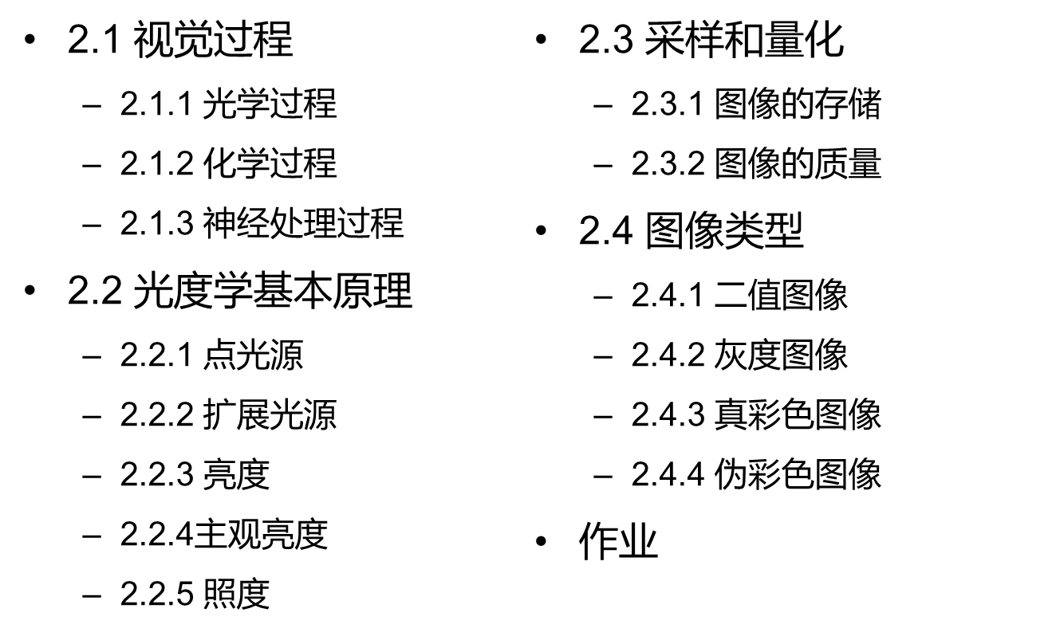
本章目录

Slide 3
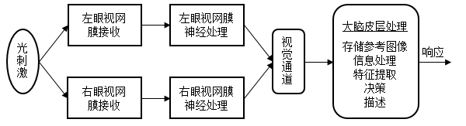
视觉过程包括“视”过程和“觉”过程。
“视”过程是一个图像采集的过程
“觉”过程是一个图像感知的过程。
视觉过程由光学过程、化学过程和神经处理过程顺序构成，视觉过程流图如图2-1所示。
图2-1 视觉过程流程

Slide 4
光学过程:
视觉过程从光源发光开始，光线被场景中的物体反射进入作为视觉感受器官人的左右眼睛，并在视网膜成像；
化学过程:
物体在视网膜上成像并引起视感觉，视感觉本质上是从分子的观点来理解光反应的基本性质（如亮度、颜色）；
神经处理过程:
光刺激在视网膜上经神经处理产生神经冲动，神经冲动沿视神经纤维传出眼睛，通过视觉通道传到大脑皮层，并引起视知觉，视知觉本质上体现神经系统接受视觉刺激后如何反应及其反应方式。

Slide 5
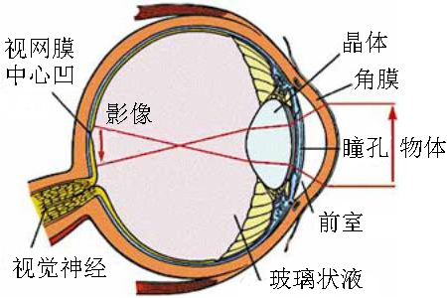
图2-2是人眼球的断面图，这可看作一个光学系统的光路图。
  人的眼睛是人类视觉系统的重要组成部分，是实现光学过程的物理基础。眼睛是一个平均直径约为20mm的球体。晶状体（lens）对应于照相机的镜头。晶状体前的瞳孔（pupil）对应于照相机的光圈。视网膜（retina）对应于照相机的胶片，是含有光感受器和神经组织网络的薄膜。
图2-3 人眼球的断面图

Slide 6
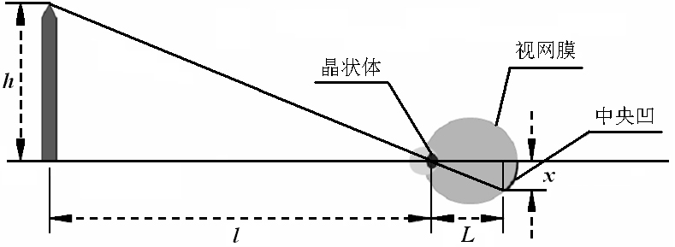
例2.1 物体在视网膜上成像尺寸的计算。
图2-3是光学系统的光路图原理，这可看作一个光学系统的光路图。
  h为物体的高度；
  l为物体距离观察者的距离；
  L为晶状体聚焦中心和视网膜间的距离；
  x为物体在视网膜上的成像尺寸。
图2-3 光学系统的光路图原理

Slide 7
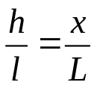

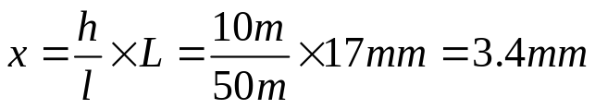
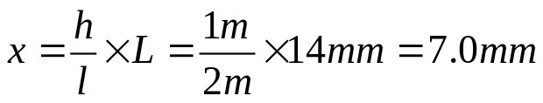
由几何学原理可知式(2 1)成立：
    晶状体的屈光能力从最小变到最大时，晶状体聚焦中心和视网膜间的距离可以从约17mm变到约14mm。故L的取值范围为：
    注意：当眼睛聚焦在一个3m以外的物体时，晶状体具有最小的屈光能力，即晶状体聚焦中心和视网膜间的距离为约17mm。当眼睛聚焦在一个3m以内的物体时，晶状体具有最大的屈光能力，即晶状体聚焦中心和视网膜间的距离L约为14mm。
  如果观察者看一个相距50m高10m的柱状物体，则物体在视网膜上的成像尺寸为：
  如果观察者看一个相距2m高1m的柱状物体，则物体在视网膜上的成像尺寸为：
（2-1）
（2-2）

Slide 8
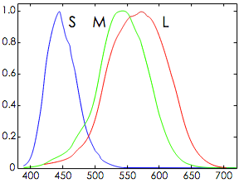
化学过程基本确定了成像的亮度和颜色。
视网膜表面分布有光接受细胞，分为两类：
  锥细胞：
    数量少，分辨率较高，对颜色很敏感。锥细胞视觉称为适亮视觉。
  柱细胞：
    数量多，分辨率较低，不感受颜色。柱细胞视觉称为适暗视觉。
现象：在日光下鲜艳的彩色
物体在月光下变得像无色的。
  因为，日光下由锥细胞感受
  颜色，月光下只有柱细胞在工作。
图2-4 三种锥细胞对单色光谱刺激的反应

Slide 9
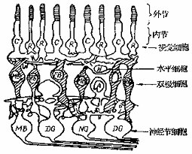
神经处理过程是一个在大脑神经系统里进行转换的过程。
  （1）每个视网膜接收单元都与一个神经元细胞借助突触(synapse)相连。
  （2）每个神经元细胞借助其他的突触再与其他细胞相连，从而构成光神经网络。
  （3）光神经进一步与大脑中的侧区域（side region of the brain）连接，并到达大脑中的纹状皮层
  （striated cortex）。
  （4）在纹状皮层处，对光刺激产生的
  响应经过一系列处理最终形成关于场景的
  表象，从而将对光的感觉转化为对景物的
  知觉。
  视网膜结构模型如图2-5。
图2-5 视网膜结构模型

Slide 10

光是一种电磁辐射，研究光的强弱的学科称为光度学。在光度学中，衡量光辐射的功率或光辐射量大小的物理量称为光通量（luminous flux），记为F，单位是lm（流明）。
本节内容包括：
  2.2.1 点光源
  2.2.2 扩展光源
  2.2.3 亮度
  2.2.4 主观亮度
  2.2.5 照度

Slide 11
点光源的概念：
  当光源的强度足够小，或距离观察者足够远，以至于眼睛无法分辨其形状时，可称为点光源。
光通量（Φ）
  在光度学中，光通量（luminous flux）用来表示光辐射的功率或光辐射量，单位是lm（流明）。
立体角
  （1）定义：
    从一点（称为立体角的顶点）出发通过一条闭合曲线上所有点的射线围成的空间部分，表示由顶点看闭合曲线时的视角。
  （2）度量：
    以立体角的顶点为球心所作的球面上截出的部分面积与球面半径的平方之比，单位是sr（球面度）。

Slide 12
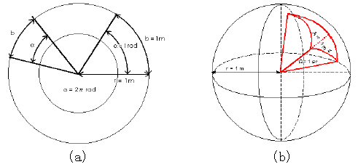
  （3）立体角的定义
  可由将弧度表示平面角度大小的定义（弧长除以半径）推广到三维空间中得到。如图2-6。
图2-6 (a)平面角（单位:弧度rad），(b)立体角（单位:球面度sr）

Slide 13
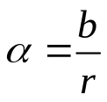
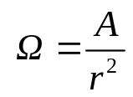
平面角的度量为圆周上的弧长与圆周半径之比，记为α，单位是rad（弧度），如式(2‑3)：
式中：α为平面角的弧度，b为圆周上的弧长，r为圆周半径。
立体角的度量为以立体角的顶点为球心所作的球面上截出的部分面积与球面半径的平方之比，记为W，单位是sr（球面度），如式(2 4)：
式中：W为立体角的球面度，A为以立体角的顶点为球心所作的球面上截出的部分面积，r为球面半径。
（2-3）
（2-4）

Slide 14
点光源的发光强度（luminous intensity）
  点光源Q沿某个方向r的发光强度I定义为沿此方向上单位立体角内发出的光通量。如图2-7。
  如果以r为轴取一个立体角元dΩ，设dΩ内的光通量为dΦ，则点光源在沿r方向的发光强度I为：
  I= dΦ / dΩ
    发光强度I的单位：cd(坎[德拉])，1cd=1lm/sr。
图2-7 点光源的发光强度示意图

Slide 15
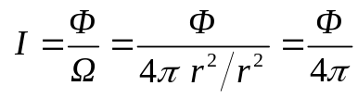

    1cd的物理意义：“全辐射体”加温到铂的熔点（2024K）时从1平方厘米表面面积上发出的光的1/60。
      所谓“全辐射体”就是某一物质加热到某一温度时，它发出的能量分布在整个可见光范围内。
      理论上的“全辐射体”就是一个完全黑体，当冷却后，它将吸收所有入射到它上面的光。
  据此，光通量（Φ）也可以理解为是每秒钟内光流量的度量。
    1lm表示与1cd的光源相距单位距离，并与入射光相垂直的单位面积上每秒钟流经的光流量。
    例2.2 试求光通量为2000lm的点光源的发光强度。
    点光源的发光强度为：
    故，光通量为2000lm的点光源的发光强度为：
（2-6）

Slide 16
扩展光源的概念：
  实际中的光源总有一定的发光面积，称为扩展光源。
扩展光源的发光强度
  扩展光源表面的每块面元dS沿某个方向r有一定的发光强度I，扩展光源在沿r方向的总发光强度为各个面元沿r方向的发光强度之和。如图2-8。
图2-8 扩展光源的发光强度示意图

Slide 17
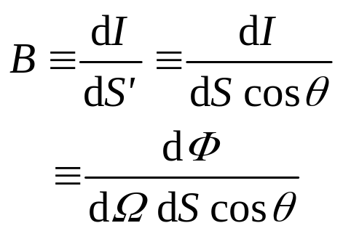
亮度的定义：
  设：方向r与面元dS的法线N的夹角为θ，
  则：迎着r的方向观察时，其投影面积为dS’=dScosθ。
  则：面元dS沿r方向的（光度学）亮度（brightness）B定义为在r方向上单位投影面积的发光强度，或者说在r方向上的单位投影面积在单位立体角内发出的光通量：
    亮度B的单位：cd/m²(坎[德拉]每平方米)
（2-7）

Slide 18
例子2.3：若一个光源的输出光通量为3000lm，求在距离它50m处的亮度是多少？
  解：在这样的距离范围内，可将光源看作点光源。
  设：以点光源为球心，r=50为半径作一球面，在距离点光源50m处的亮度即为
  则：发光强度I=Φ / Ω =Φ /(4πr²/r²) = Φ /(4π)
  则：亮度B = I / S = I / (4πr²) = Φ /(4π) / (4πr²)
  = Φ /(4πr)²
  故：亮度B = 3000 /(4×3.14×50)²
  = 7.607×10⁻³(cd/m²)

Slide 19
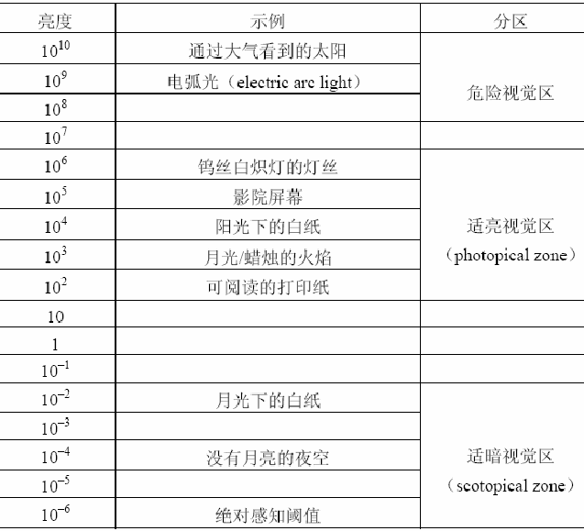
常见光源和景物的亮度数值和它们所处的视觉区域如表2-1所示。
表2-1 一些日常所见光源和景物的亮度（单位：cd/m²）

Slide 20
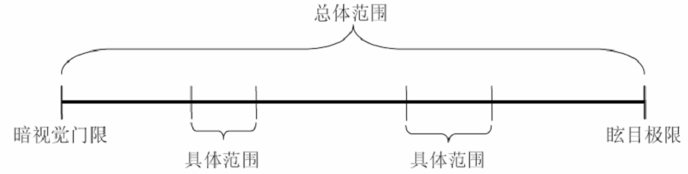
人的视觉系统能适应的总体亮度范围是很大的，从暗视觉门限到眩目极限之间的范围达10¹⁰量级。如图2-9。
但是，人的视觉系统在同一时刻所能区分亮度的具体范围比总的适应范围要小得多。
  在一定的条件下，一个视觉系统当前的敏感度叫做亮度适应级。
  人眼在某一时刻所能感受到的具体范围是以亮度适应级为中心的一个小范围。
    一般范围在10²量级，可以观察到10~20个亮度级的变化。
图2-9 人类视觉系统的亮度范围

Slide 21
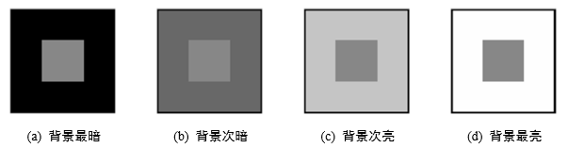
人的视觉系统感受到的物体的亮度称为主观亮度。
  主观亮度受到物体表面与周围环境亮度之间相对关系的影响。
  同样的物体（反射相同亮度）放在较暗的背景里会显得比较亮，放在较亮的背景里会显得比较暗。
同时对比度表明人眼对某个区域感觉到的主观亮度并不仅仅依赖于该区域本身的亮度。如图2-10。
  所有位于中心的小正方形都有完全相同的亮度。
  但是，当小正方形处在暗背景时看起来要亮些，处在亮背景时看起来要暗些。
图2-10 同时对比度示例

Slide 22
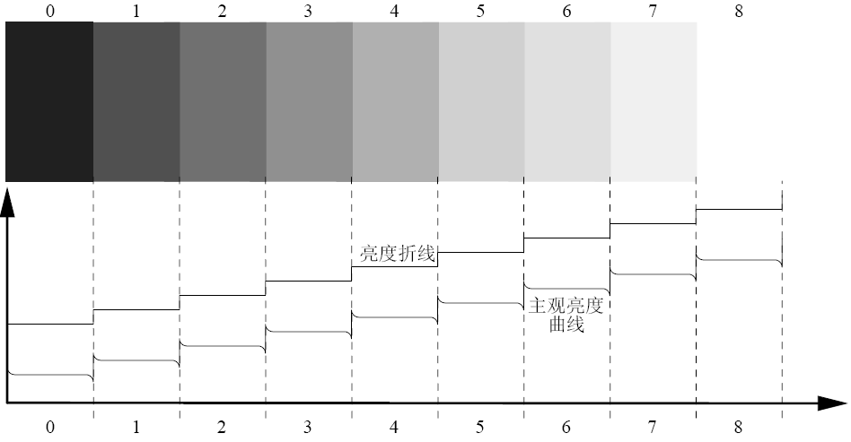
人类视觉系统有趋向于过高或过低估计不同亮度区域边界值的现象。马赫带效应是一个典型的例子。如图2-11。
    各条带内部的亮度是常数（如“亮度折线”所示）。
    观察到的条带有强烈的边缘效应，特别是在条带的边界区域（如“主观亮度曲线”所示） 。
图2-11 马赫带效应示意图

Slide 23
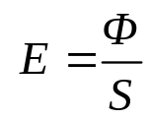
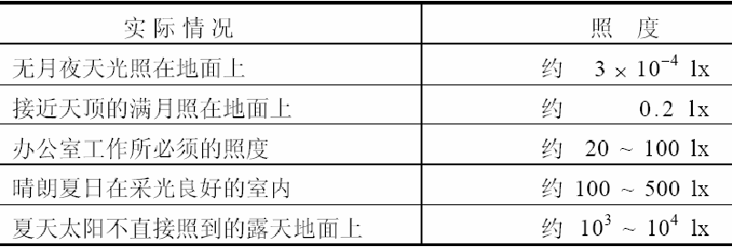
照度（illumination）的定义：
  照射在物体单位面积上的光通量。从辐射学的角度也称辐照度（irradiance），表示单位面积的入射功率。记为E，单位是lx（勒[克斯]），如式(2 9)：
  式中：E为照度， Φ为光通量，S为照射面积，由此可知，1lx=1lm/m2。
  一些实际情况下景物的照度数值如表2-2。
（2-9）
表2-2 一些实际情况下的照度（单位：lx-lm/m²）

Slide 24
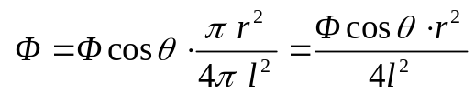
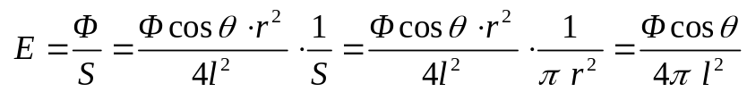
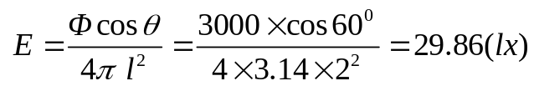
  例2.4 试求在距离光通量为3000lm的点光源2m的地方一块半径为5cm的圆平面表面的平均照度，已知点光源发出的经过圆平面中心的光线与圆平面法线的夹角为60度。
  设照度为E，光通量为F，圆平面面积为S，圆平面半径为r，点光源与圆平面的距离为l，点光源发出的经过圆平面中心的光线与圆平面法线的夹角为θ，
  则，通过圆平面的光通量为：
  则，平均照度为：
  故，平均照度为：

Slide 25
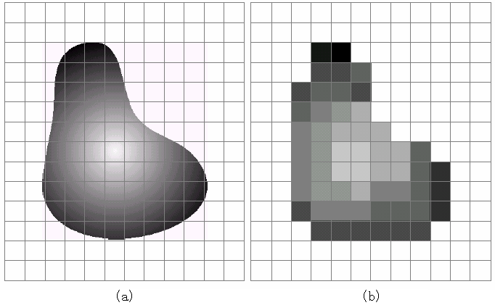
一副连续图像f(x,y)必须在空间和幅度上都离散化后才能被计算机处理。
空间坐标的离散化叫做空间采样（简称采样），它确定了图像的空间分辨率。灰度值的离散化叫做灰度量化（简称量化），它确定了图像的幅度分辨率。
  采样过程可看作将图像平面划分成规则网格，每个网格中心点的位置由一对笛卡尔坐标(x,y)决定，x和y均取整数。量化过程是给点(x,y)赋予灰度值f，f取整数。采样和量化示意图如图2-12所示。
图2-12 采样和量化示意图(a)模拟图像，(b)数字图像

Slide 26
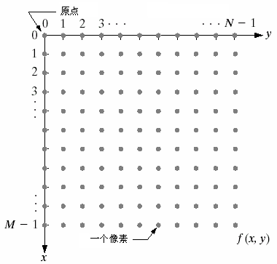
如果一副图像的尺寸（空间分辨率）为M×N，则表明：
  在成像时采了M×N个样，图像包含M×N个像素。如果对每个象素都用G个灰度值中的一个来赋值，则表明：
  在成像时量化成了G个灰度级（幅度分辨率）。
M×N的图像的存储示意图如图2-13。
在数字图像处理中，一般将这些量均取为2的整数次幂：
图像水平尺寸M：M=2m ，m为正整数。
图像垂直尺寸N：N=2n ，n为正整数。
像素灰度级数L：L=2k ，k为正整数。
图像所需比特数b：b=M×N×k
如果M=N，则：b = N2×k
图2-13 M×N的图像的存储示意图

Slide 27
表2-3图像分辨率和灰度级对图像大小的影响
k(K)/M×N | 32×32 | 64×64 | 128×128 | 256×256 | 512×512 | 800×600 | 1024×768 | 1280×720
1(2) | 1024 | 4096 | 16384 | 65536 | 262144 | 480000 | 786432 | 921600
4(16) | 4096 | 16384 | 65536 | 262144 | 1048576 | 1920000 | 3145728 | 3686400
8(256) | 8192 | 32768 | 131072 | 524288 | 2097152 | 3840000 | 6291456 | 7372800
24(16777216) | 24576 | 98304 | 393216 | 1572864 | 6291456 | 11520000 | 18874368 | 22118400
例2.5 试求一段采用PAL制式、分辨率为1024×768、长度为1分钟的高清彩色视频所占用的存储空间的大小。
PAL制式为25帧/秒，即每秒播放25副图像，因此，1分钟的视频共需存储25×60=1500副图像；由彩色图像每个像素需要用3个字节（Byte）存储，因此，一副分辨率为1024×768的图像需要占用1024×768×3(Bytes)=2359296(Bytes)=2303(KBytes)=2.25(MBytes)；因此，该段视频所占用的存储空间为：1500×2.25(MBytes)=3375(MBytes)=3.30(GBytes)。

Slide 28
图像的质量是一个相当主观的问题，质量的好坏很难有一个统一的评价标准，它不仅与图像质量本身的特性有关，还与观察者的个人鉴赏能力和特定应用的需求有关。总的来说，影响图像质量的主要因素是图像的空间分辨率和幅度分辨率，下面就空间分辨率和幅度分辨率的变化对图像质量的影响作以下讨论。
2.3.2.1 空间分辨率变化、幅度分辨率不变；
2.3.2.2 空间分辨率不变、幅度分辨率变化；
2.3.2.3 空间分辨率变化、幅度分辨率变化。

Slide 29
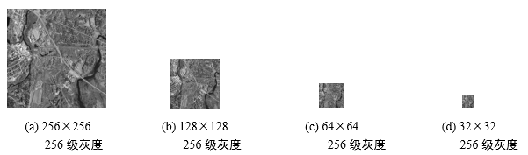
空间分辨率变化-幅度分辨率不变所产生的效果。如图2-14。
  (a)1024×1024分辨率，256级灰度 (b)512×512分辨率，256级灰度
  (c)256×256分辨率，256级灰度 (d)128×128分辨率，256级灰度
  (e)64×64分辨率，256级灰度 (f)32×32分辨率，256级灰度
  采样方法：后一幅图像从前一幅图像中每隔一行或一列删除一行或一列。
图2-14 空间分辨率变化-幅度分辨率不变

Slide 30
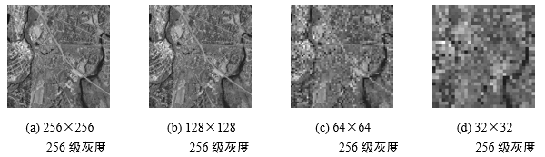
图2_14 中的每一幅图像的差别很难被看出，为了比较图像之间的差别，首先对图像的尺寸进行归一化处理，方法是分别对每一幅图像进行复制行和复制列的操作，这样可以得到大小相同的图像，如图2 15所示。
空间分辨率减小、幅度分辨率不变时，图像质量由精细变得粗糙。图(d)中的景物已几乎不能分辨。因此，图像空间分辨率的变化对图像质量有较大影响。
图2.-15 空间分辨率变化-幅度分辨率不变（尺寸归一化）

Slide 31
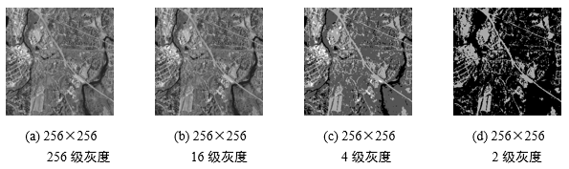
空间分辨率不变-幅度分辨率变化所产生的效果。如图2-16。
由图2‑16可知，空间分辨率不变、幅度分辨率减小时，图像质量由精细变得粗糙。图(c)中只有4种不同的灰度，图(d)中仅有两种不同的灰度，且景物已几乎不能分辨。因此，图像幅度分辨率的变化对图像质量有较大影响。
图2-16 空间分辨率不变-幅度分辨率变化

Slide 32
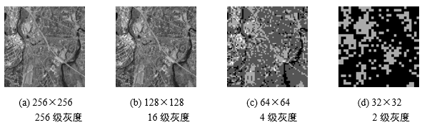
空间分辨率变化、同时幅度分辨率变化时图像质量的变化如图2‑17所示。图(a)为一副256×256，256级灰度的图像，图(b)至图(d)分辨率依次减半，同时灰度级依次减少。
由图2 17可知，空间分辨率减小、同时幅度分辨率减小时，图像质量由精细变得粗糙，且变化的速度加快。图(c)中的景物就已经不能分辨，图(d)中的景物更是没有意义。
图2-17 空间分辨率和幅度分辨率同时变化

Slide 33
综上所述，图像的空间分辨率和幅度分辨率是影响图像质量的主要因素，空间分辨率的减小或幅度分辨率的减小都会导致图像质量的退化。空间分辨率和幅度分辨率之间联系的经验结论包括：
图像质量一般随空间分辨率和幅度分辨率的增加而增加；
在极少数情况下，对于固定的空间分辨率，减小幅度分辨率能改变质量；
通常的情况是，减小幅度分辨率可增加图像的反差。
对具有大量细节的图像常只需要很少的灰度级数就可较好地表示。
幅度分辨率相同的一系列图像主观看起来可以有较大的差异。

Slide 34
图像类型指图像的颜色深度与像素颜色之间的关系。
  颜色深度的概念：
    数字图像的颜色深度表示每一个像素的颜色值所占的二进制位数。
    例如：颜色深度为8，表示每一个像素的颜色值占8个二进制位，即1个字节。
  颜色数的概念：
    数字图像的颜色数表示每一个像素所有可能的颜色值的个数，即图像颜色表的表项数。
    例如：颜色深度为8的图像的颜色数为2⁸=256。

Slide 35
二值图像也称单色图像或1位图像，即颜色深度为1的图像。
  颜色深度为1表示每个像素点仅占1位。
  一般地，0表示黑，1表示白。
一幅二值图像如图2-18(a)所示，其对应的图像数据如图2-18(b)所示。
0 | 1 | 0 | 1 | 0
1 | 0 | 1 | 0 | 1
0 | 1 | 0 | 1 | 0
1 | 0 | 1 | 0 | 1
0 | 1 | 0 | 1 | 0
图2-18(a) 二值图像
图2-18(b) 二值图像对应的图像数据
E2_18.m

Slide 36

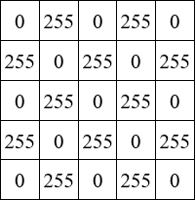
灰度图像是包含灰度级（亮度）的图像。
灰度图像的特点包括：
  （1）灰度图像的存储文件包含图像颜色表，该颜色表有256项，每一项由红、绿、蓝颜色分量组成，且红、绿、蓝颜色分量的值都相等。
    f_{G}(x,y)=f_{R}(x,y)=f_{B}(x,y)
  （2）每个像素由8位组成，其值范围从0~255，表示256种不同的灰度级。
  （3）像素的像素值f(x,y)是图像颜色表的表项入口地址。
(a) (b)
图2-19 灰度图像及其图像数据。(a)灰度图像，(b)图像数据
E2_19.m

Slide 37
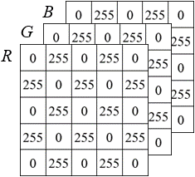
真彩色图像的特点包括：
  （1）真彩色图像的图像文件中不包含图像颜色表。
  （2）每个像素由R、G、B三个分量组成，每个分量各占8位，每个像素共占24位。
  （3）每个分量f_{G}(x,y)、 f_{R}(x,y)、 f_{B}(x,y)的取值范围从0~255。
图2-20(a)或图2-20(a) 都是真彩色图像。
一幅真彩色图像如图2-20所示。
(a) (b)
图2-20 真彩色图像及其图像数据。(a)灰度图像，(b)图像数据
E2_20.m

Slide 38
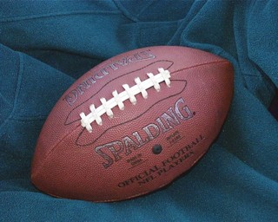
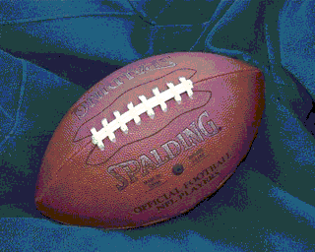
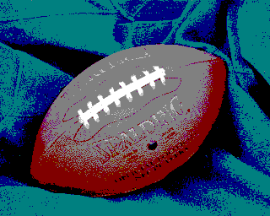
伪彩色图像的特点包括：
  （1）其存储文件包含图像颜色表，该颜色表有256项，每一项由红、绿、蓝颜色分量组成，且红、绿、蓝颜色分量的值不全相等。
    f_{G}(x,y)≠ f_{R}(x,y)≠ f_{B}(x,y)
  （2）像素的像素值f(x,y)是图像颜色表的表项入口地址。
伪彩色图像的分类：
  256色彩色图像: 每个像素由8位组成，其值范围从0~255，表示256种不同的颜色。256色图像有照片效果，比较真实。
  16色彩色图像: 每个像素由4位组成，其值范围从0~15，表示16种不同的颜色。
(a) (b) (c)
图2-21 (a)24位真彩色图像，(b)256色彩色图像，(c)16色彩色图像
E2_4_3.m

Slide 39
教材：思考题和练习题
  2-2 若人观看一个相距51m、高6m的柱状物体，试求物体在视网膜上的成像尺寸。
  2-3 若一个高6cm的柱状物体在视网膜上的成像尺寸为2mm，试求物体距离人的距离。
  2-4 试根据光度学的知识分析解释日常生活中远近不同的路灯在人眼看来发光强度几乎一样的现象。
  2-5 若路灯的输出光通量为2000lm，试分别求距离它50m和100m处的亮度。
  2-6 若点光源的光通量为3435lm，试求：
  (1) 点光源的发光强度。
  (2) 若距离点光源1m的地方有一半径为2cm的圆平面，点光源发出的经过圆平面中心的光线与圆平面法线的夹角为60度，试求圆平面表面的平均照度。
  2-10 在PAL制式电视频道观看电影。
  (1) 试求长度为1小时30分钟的720P（1280×720）高清电影的大小。
  (2) 试求长度为2小时的1080P（1920×1080）高清电影的大小。

Slide 40


